Slide 2
Модель студенческого научного исследования по психолого-педагогическому направлению
Кукуев Евгений Анатольевич, канд.психологических наук, доцент
Ханты-Мансийск, 2022

Slide 3


В Тулу со своим самоваром не ездят
со своей библией
в чужой монастырь не ходят

Slide 4
Успех любого исследования во многом определяется общими и конкретно-научными подходами и принципами, составляющими содержание общенаучной и специальной (психолого-педагогической) методологии.
Эти принципы составляют ядро методологической культуры педагога или психолога-исследователя.
В.И.Загвязинский

Slide 5
Структура темы
П Я И М В

Slide 6
Актуальность:
Аргументы:
Номенклатура (ОП)
  Международные
  Национальные
  Региональные
  Городские
  Локальные (ОУ)
Исследования
  Классические исследования
  Современные статьи
  Монографии
Разведывательное
  Учащиеся
  Учителя/педагоги-психологи
  Родители учащихся
Возможность применение в «процессе» данного «инструмента» для «явления» в образовательном процессе

Slide 7
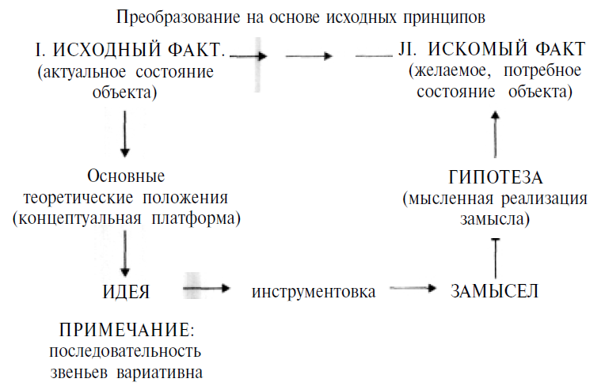

Slide 8
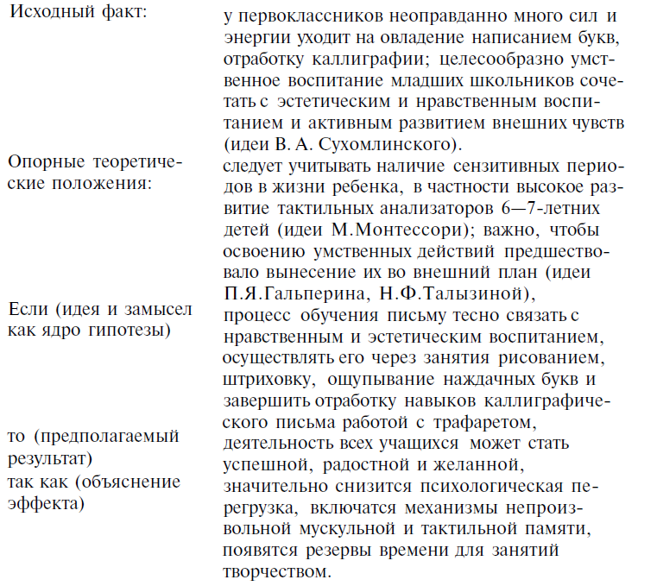

Slide 9
Аргументы:
А1.1.
А2.1.
А3.1.
…
Аргументы:
А1.2.
А2.2.
А3.2.
…
ПРОТИВОРЕЧИЕ
Теория
«что требуется»
Практика
«что отсутствует»
Проблема: что обеспечит выход (снижение) противоречия?

Slide 10
Объект исследования: П+Я
Предмет исследования: условия И в П+Я
Методологическая основа:
Подход Я
Подход П
Подход И

Slide 11
Важно: В названии главы ни один аспект из формулировки темы не должен быть потерян
  Явление (общая характеристика). Понятие: анализ не менее 3. Компонентный анализ явления: не менее двух подходов.
  Явление (характеристика относительно возраста). Особенности Я, возрастные нормы.
  Процесс (включает анализ образовательных программ (основных/дополнительных), направленных на формирование явления
  Инструмент: методика применения
  Обзор/анализ методов и методик изучения явления + процесса (важно: не только явления, но и процесса)

Slide 12
2.1. Анализ опыта использования инструмента в процессе явления в ОО
2.2. Модель, методы и методики собственного изучения явления+процесса) (констатирующего этапа эксперимента) (в связке с 1.1. и 1.4).
2.3. Констатирующий этап эксперимента: характеристика (описание, анализ) процесса формирования явления в конкретной организации (в связке с 1.2 и 1.3.)
2.3. Констатирующий этап эксперимента: изучение явления (описание процесса изучения, содержание, результаты)
2.4. Описание формирующего эксперимента (процесса) (в связке с 1.3).
2.5. Результаты формирующего эксперимента (процесса). Анализ изменений в явлении

Slide 13
Диагностика темперамента
Дефрагментация
жидкости
Карта
наблюдения
Лабор.эксп-нт с
использованием аппаратуры
Методики
эксперимент
наблюдение
Методы
эксперимент
Гуморальная
теория
Конституциональная
теория
Теория
ВНД: сила,
уравн-ть, подв-ть
Гиппократ
Э. Кречмер,
У. Шелдона
И.П.Павлов

Slide 14
Теоретическая модель исследования
Компоненты читательской компетентности
Н.Е. Колганова, 2017
Информативно-коммуникативные
(Как читать?)
Личностно-ценностные
(Зачем читать?)
Учебно-познавательные
(Что читать? О чем?)
«SOS» Т.А. Саламатова
«ГраЧ» (Грамотность чтения) О.А. Зимина
Международное Мониторинговое исследование PIRLS
Задание из курса литературного чтения 3 класс УМК «Начальная школа 21 века» (Л.А. Ефросина)
«SOS» Т.А. Саламатова
Методика диагностики направленности учебной мотивации Т.Д. Дубовицкая
«ГраЧ» (Грамотность чтения) О.А. Зимина
Международное Мониторинговое исследование PIRLS
Задание из курса литературного чтения
3 класс УМК «Начальная школа 21 века» (Л.А. Ефросина)
Итого: 4 методики +
УМК «Начальная школа 21 века»
Слайд №14
Тюмень 2021
Формирование читательской компетентности младших школьников посредством программы социально-эмоционального обучения 4Rs
Волковицкая Елена
Владимировна

Slide 15
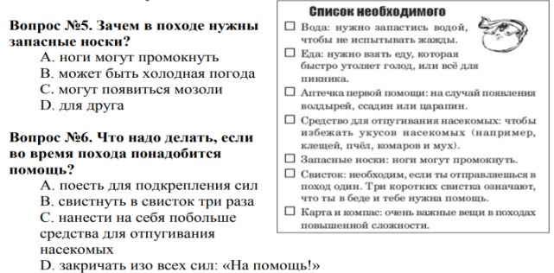
Диагностический инструментарий
Компонент изучаемого явления | Диагностируемый признак (описание) | Метод | Методика | Цель методики | Пример элемента методики, диагностирующий соответствующий признак
Информационно-коммуникативный (деятельностный) Учебно-познавательный (когнитивный) | Умение оперировать полученной информацией – последовательная передача событий Наличие навыка чтения – сознательность Наличие литературоведческих представлений Восприятие литературного текста | Тестирование | «ГраЧ» (Грамотность чтения) О.А. Зимина | Проверка способности учащихся проникнуть в мир произведения, понять авторский замысел и сформировать свою точку зрения | Вопросы первого уровня (предметного) связаны с умением реконструировать содержание фактографического характера, явно или косвенно отображенное в тексте, а также явно выраженные отношения и оценки. В какое время года происходят события? Задания третьего уровня (функционального) предполагают реконструкцию содержания текста на основе его целостного восприятия и понимания: Как ты думаешь, можно ли трансформировать этот рассказ в пьесу? Что для этого необходимо сделать?
Информационно-коммуникативный (деятельностный) Учебно-познавательный (когнитивный) | Умение оперировать полученной информацией Наличие навыка чтения Наличие литературоведческих представлений Восприятие литературного текста |  | Международное Мониторинговое исследование PIRLS | Оценка уровня чтения, качества и понимания текста | Учащимся дан текст и соответствующие вопросы на понимание смысла прочитанного и умения находить информацию:
Формирование читательской компетентности младших школьников посредством программы социально-эмоционального обучения 4Rs

Slide 16
Изменение (или воспроизведение) психолого-педагогического явления в наиболее благоприятных условиях
(В.И.Загвязинский,1982)
Признак эксперимента ‒ запланированное вмешательство экспериментатора в изучаемое явление
Чтобы получить надежный результат, нужно неоднократно повторить эксперимент
Основа для проведения эксперимента ‒ гипотеза (утверждение о получении психолого-педагогического (методического) факта при определенных условиях)

Slide 17

Основы психологического эксперимента Роберт Готтсданкер
Формирующий эксперимент
Безупречный эксперимент

Slide 18
идеальный
Допускается только изменение НП .
Кроме того, одному и тому же испытуемому в одно и то же время предъявляются разные условия НП. Главное в нем - обеспечение неизменности всех побочных факторов
Одновременность действия исследуемых переменных.

Slide 19


бесконечный
неограниченность во времени.
Однако
За время пути
Собака
Могла подрасти!
С. Я. Маршак

Slide 20
эксперимент полного соответствия
все обстоятельства проведения которого суть те же самые обстоятельства, на которые будут распространяться его выводы . Дополнительные факторы нужно сохранять не просто на неизменном, но и на адекватном уровне
Естественность эксперимента.

Slide 21
